Slide 1
Sähkökenttä-> magneettikenttä

Slide 2
Sähköinen voima
ennakkotietoa

Slide 3

Coulombin laki
$F=\frac{1}{4πε_{0}}∗\frac{{Q_{1}Q}_{2}}{r^{2}}=k∗\frac{{Q_{1}Q}_{2}}{r^{2}}$

Slide 4
Sähkökenttä
Video

Slide 5

Sähkökentän voimakkuus
$E=\frac{F}{Q}$
sijoitus

Slide 6
Sähkökentän havainnollistaminen
video

Slide 7
Sähkökentän piirtäminen

Slide 8
FY 6 3-6

Slide 9
Sähkökentän vaikutus varattuun hiukkaseen
Potentiaalienergia

Slide 10

Potentiaalienergia
$E_{p}=QEx$
-> potentiaali

Slide 11
Esim. Luodaan kahden metallilevyn välille sähkökenttä verkkovirralla. Asetetaan hiukkanen sähkökenttään lähelle positiivista levyä. Hiukkasen varaus on 1 e (alkeisvaraus eli elektronin tai protonin varaus). Kuinka suuren liike-energian hiukkanen saa?

Slide 12
Magneettikenttä
Video 1

Slide 13
Magneettinen voima
https://ophysics.com/em7.html

Slide 14
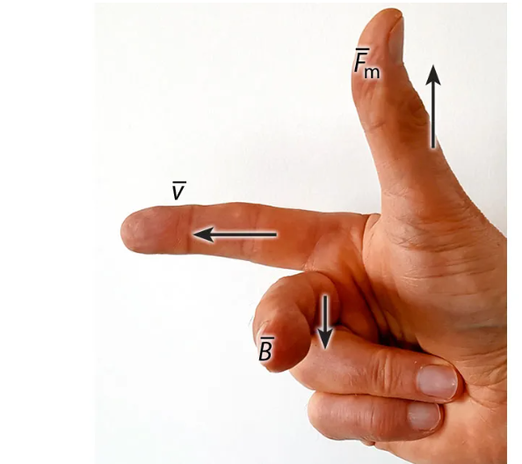
Varattu hiukkanen magneettikentässä
Magneettikentässä liikkuvaan varautuun hiukkaseen kohdistuu voima, jos hiukkasen liikkeen suunta poikkeaa magneettikentän suunnasta
Positiivisesti varattuun hiukkaseen vaikuttavan voiman suunta päätellään oikean käden säännöllä
Etusormi osoittaa hiukkasen liikkeen suuntaisesti
Keskisormi osoittaa magneettikentän suuntaan
Peukalo osoittaa voiman suuntaan

Slide 15
Voiman suuruus
F=QvB, missä
Q on hiukkasen varaus
v on hiukkasen nopeus
B on magneettivuon tiheys

Slide 16
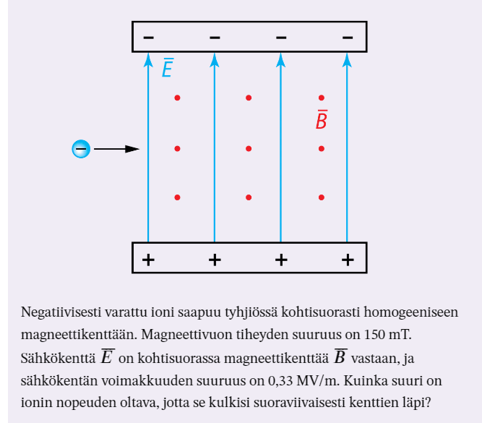
Esim.

Slide 17
hiukkaskiihdyttimet

